Slide 1
Projet d’IA
Système de Diagnostic Acoustique du Trouble du Spectre Autistique
Lucia Richardson
Étudiante à l’université de Moncton
le 15 avril 2025

Slide 2
Vision
Conception d’un système basé sur l’apprentissage automatique, capable d’analyser les caractéristiques acoustiques de la parole pour diagnostiquer les troubles du spectre autistique (TSA).

Slide 3
Contexte
Fournir un outil de diagnostic objectif, évolutif et non-invasif.
Favoriser la détection rapide et réduire les délais du diagnostic.
Intégrer facilement dans les flux de travail cliniques.

Slide 4
État Actuel
Le diagnostic est long.
Les méthodes actuelles sont subjectives, chronophages et basées sur l’observation comportementale sans biomarqueurs quantitatifs.

Slide 5
Vision Futur
Composantes du système :
Interface décisionnelle clinique en ligne (Streamlit et Flask)
Extraction des caractéristiques à partir d’un fichier .wav (MFCC et Praat)
librosa, praat-parselmouth, mfcc, soundfile, pickle
Élaboration des modèles avec réseau neurone simple et réseau neurone évolutif (NEAT))
torch, neat-python, visualize.py, networkX, pandas, scikit-learn, seaborne, matplotlib, numpy, pickle
Modèle d’apprentissage hybride et conventional (KMean++/SVC - Clustering-Then-Label)
scikit-learn, pandas, matplolib, numpy, scipy, lime, shap, pickle

Slide 6
Objectifs et critères de succès
Précision >= 91%
Transparence et interprétabilité
Conformité avec la confidentialité des données et les normes de santé

Slide 7
Risques connues
Variabilité des données → Standardisation
Surapprentissage → Régularisation
Imprévisibilité du modèle → Ajustement des paramètres
Confiance clinique → Explicabilité

Slide 8
Évaluation NEAT et Analyse SWAT
Forces :
Apprentissage structurel + pondéral
Réseaux interprétables
Faiblesses :
Coût computationnel
Sensibilité aux paramètres
Opportunités :
Découverte de caractéristiques cachées
Réglage hybride
Menaces :
Perçu comme boîte noire
Acceptation réglementaire

Slide 9
Démarche
Semaines 1-2 - Étude des données
Semaines 3-4 - Établir une ligne de base (baseline)
modèles conventionnels
KMean++ Supervisé
Réseau neurone avec CV ROC
Semaine 5 - Entraînement du modèle évolutifs NEAT
Semaine 6 - Entraînement du modèle hybride
Clustering-then-Label avec KMeans++/SVC
Semaine 7 - Extraction des caractéristiques de la voix avec MFCC et Praat
Semaine 8 - Construction des applications pilotes ‘Streamlit’ et ‘Flask’
Semaine 9 - Validation et optimisation
S​emaine 10 - Présentation et documentation (GitHub et fichier .zip)

Slide 10
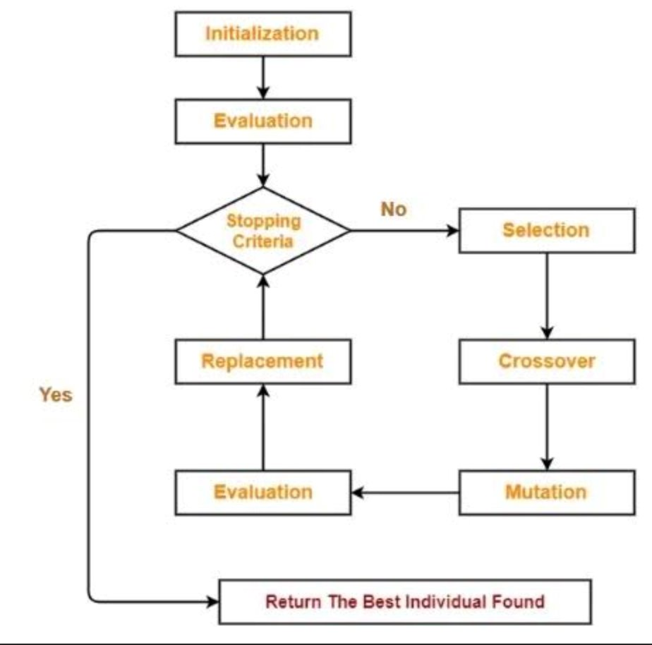
Résultats - Algorithme NEAT

Slide 11
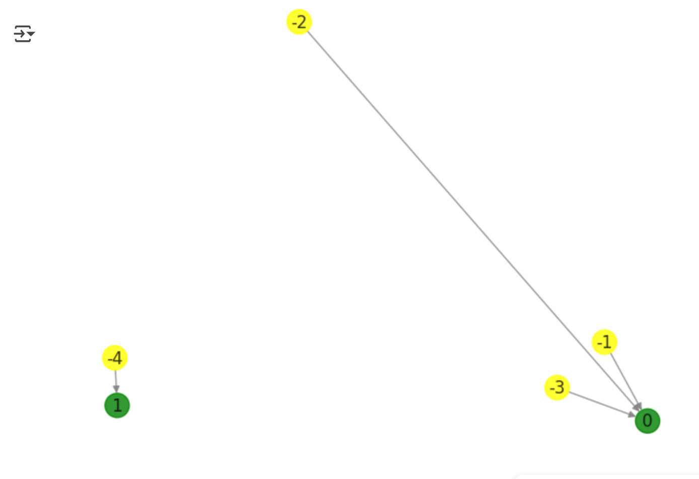
Résultats - Topologie du génome choisi

Slide 12
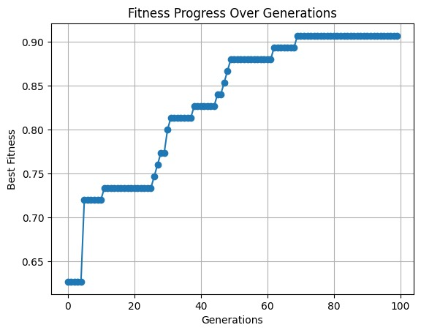
Résultats - Évolutions des générations (NEAT)

Slide 13
Risques
- Variabilité des données → Standardisation
- Surapprentissage → Régularisation
- Imprévisibilité du modèle → Ajustement des paramètres
- Confiance clinique → Explicabilité

Slide 14
Résultats
Valeures Métrique | Model NEAT (supervisé) | Clustering + SVC (semi-supervisé) | Réseau Neuronnes Simple (Non supervisé) | KMeans++ Supervisé
Données Training | Vraies étiquettes de classes. | Étiquettes dérivées par le Clustering (pseudo-étiquettes). | Pas d'étiquettes. | Étiquettes de clustering.
Accuracy (Données Test) | ~0.884 | 0.939 | 0.887 | 0.577
ROC AUC (CV) | N/A | 0.998 | 0.990 | ~0.59
Precision (Class 1) | ~0.87 | 0.92 | N/A | ~0.81
Recall (Class 1) | ~0.89 | 0.92 | N/A | ~0.72
F1-score (Class 1) | ~0.88 | 0.92 | N/A | ~0.73
Silhouette Score (Train) | N/A | 0.288 | N/A | ~0.19
Adjusted Rand Index (Train) | N/A | 0.657 | N/A | N/A
Normalized Mutual Info | N/A | 0.585 | N/A | N/A
Model Complexity | Topologie évolutif | Classificateur SVM (linéaire) | Modèle avec topologie fixe. | Modèle conventionnel.
Interpretability | Topology + gradient sensitivity | High (coefficients + clusters) | N/A | Clustering
Paradigme d'apprentissage | Neuroevolution | Clustering + apprentissage supervisé | Réseau neurone simple | Clustering supervisé.

Slide 15
Résultats
Le Clustering-Then-Labelling + SVC confirme que notre ensemble de données présente une structure claire et cohérente au niveau des classes, même en l'absence d'étiquettes.
L'AUC ROC élevée (0,998) et la précision des tests (0,94) valident la séparabilité des caractéristiques.
Parallèlement, le modèle NEAT atteint une précision compétitive (~0,88) tout en offrant des topologies neurones variables et interprétables, capables de modéliser des limites de décision complexes et non linéaires.

Slide 16
Application Web Streamlit
Librairies :
streamlit
torch
matplotlib
numpy
neat-python
librosa
soundfile
scipy
Source:
https://github.com/lucia1970-student/autism-voice-classifier
Liens: https://autism-voice-classifier-wd5kjzcftgvkwupftus3nh.streamlit.app/

Slide 17
Application Web Flask
Librairies :
praat-parselmouth (accéde les librairies C/C++)
flask
torch
matplotlib
numpy
neat-python
librosa
soundfile
scipy
Source:
https://github.com/lucia1970-student/autism-voice-classifier
Liens:
http://127.0.0.1:5000/

Slide 18
Références
https://www.nature.com/articles/s41398-023-02554-8?fromPaywallRec=false
https://ieeexplore.ieee.org/document/1415270/ (estimation des 'formant' avec mfcc
https://medium.com/@roopal.tatiwar20/neuroevolution-evolving-neural-network-with-genetic-algorithms-8ca2165ad04c
Open Sciences Framework (praat scripts)

Slide 19



